Slide 1
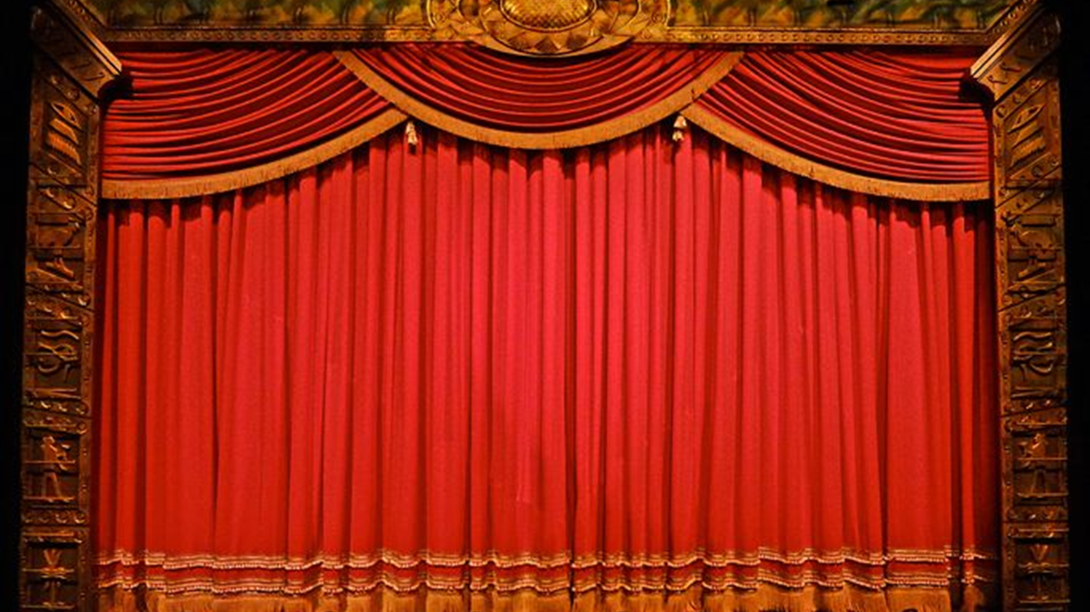
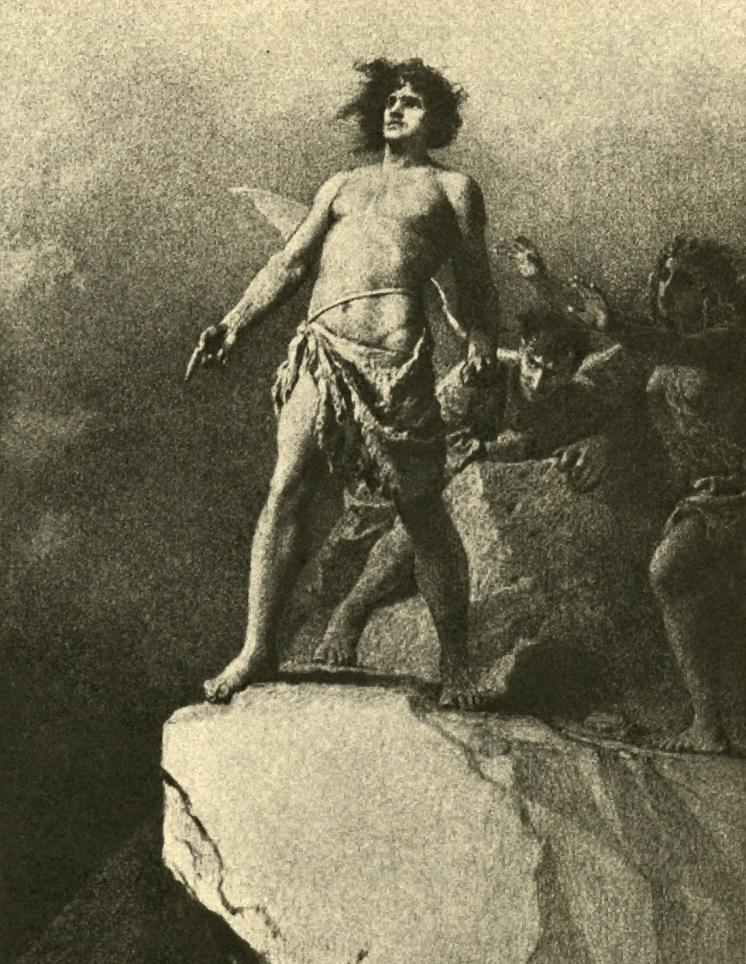

Az ember tragédiája három színész pályájának tükrében Gyenes László – Lucifer Lukács Margit – Éva Sinkovits Imre – Ádám
Madách Imre drámai költeménye
megjelenése: 1862
ősbemutató: 1883. 09. 21. Nemzeti Színház
fő kérdései: emberi lét, történelem, hit, küzdelem
három központi szereplő:
Ádám – az ember
Éva – az élet, a nőiség jelképe
Lucifer – a kétely, tagadás megtestesítője
Készítette: a Nagy utazók csapata
2026. 04. 19.

Slide 2
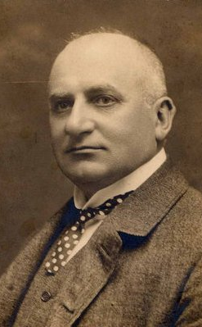
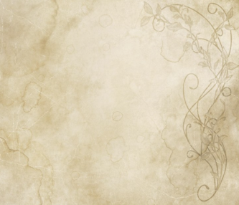
Az ember tragédiája három színész pályájának tükrében Sinkovits Imre – Ádám Lukács Margit – Éva Gyenes László – Lucifer
Gyenes László (1875-1921) életrajz és pálya "A színészet pedig a legcsodálatosabb művészet – melyben szellem és test vetekszik, hogy kifejezője legyen életünk szépségének és rútságának egyaránt." (Somlay Artúr jellemzése)
Madách Imre drámai költeménye
megjelenése: 1862
ősbemutató: 1883. 09. 21. Nemzeti Színház
fő kérdései: emberi lét, történelem, hit, küzdelem
három központi szereplő:
Lucifer – a kétely, tagadás megtestesítője
Ádám – az ember
Éva – az élet, a nőiség jelképe
a Nemzeti Színház színésze – 320 különböző szerepű
karakterszínész, de tragikai mélységgel játszik
fontos szerepei: Jago (Othello), Mefisztó (Faust), Cassius, Számadó juhász
a színháztörténet az „utolsó intrikusként” tartja számon
erős színpadi jelenlét, jellegzetes arcvonások, intellektuális szerepformálás
természetes, szép beszéd — korának kimagasló deklamátora
Készítette: A nagy utazók csapata
2026. 04. 19.

Slide 3
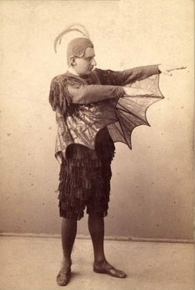
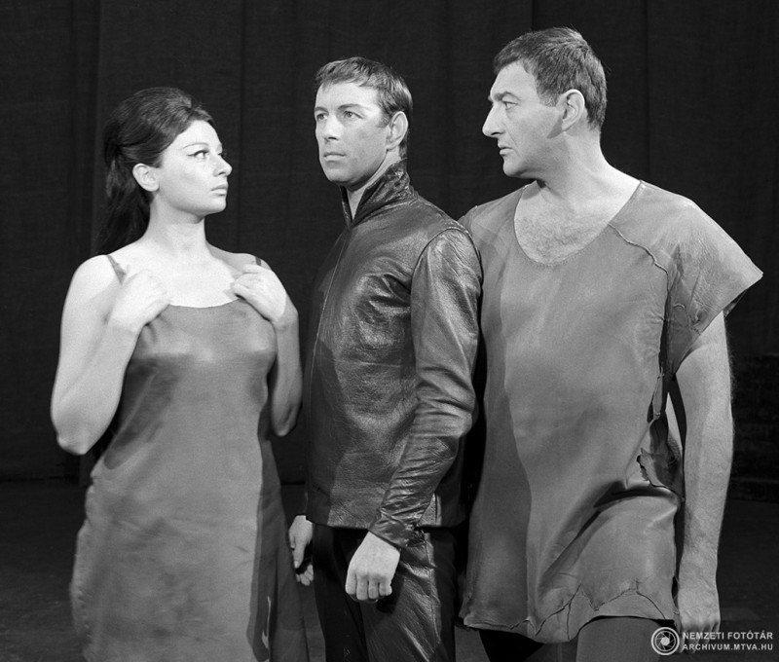
Az ember tragédiája három színész pályájának tükrében Sinkovits Imre – Ádám Lukács Margit – Éva Gyenes László – Lucifer
Gyenes László, mint Lucifer
Gyenes László pályaképe (1875-1921) "A színészet pedig a legcsodálatosabb művészet – melyben szellem és test vetekszik, hogy kifejezője legyen életünk szépségének és rútságának egyaránt."
(Somlay Artúr jellemzése)
Lucifer Az ember tragédiája központi figurája: a kétely, tagadás és értelem képviselője
Gyenes az 1883-as ősbemutatótól haláláig alakította a szerepet
Szerep jelentősége:
mély filozófiai tartalom
erős színpadi jelenlét és intellektuális erő
ruhája, mozgása, hanghordozása mind a démoni eleganciát szolgálta
Lucifer alakításában a gonosz és az emberiség iránti együttérzés keveredett, ez tette játékát különlegesen összetetté
Madách Imre drámai költeménye
megjelenése: 1862
ősbemutató: 1883. 09. 21. Nemzeti Színház
fő kérdései: emberi lét, történelem, hit, küzdelem
három központi szereplő:
Ádám – az ember
Éva – az élet, a nőiség jelképe
Lucifer – a kétely, tagadás megtestesítője
A Nemzeti Színház színésze – 320 különböző szerepű karakterszínész, de tragikai mélységgel játszik.
további fontos szerepei: Jago (Othello), Mefisztó (Faust), Cassius, Számadó juhász
erős színpadi jelenlét, jellegzetes arcvonások
Az intellektuális szerepformálás egyéni színezetet ad a szerepeinek.
természetes, szép beszéd — korának kimagasló deklamátora
1883
Ádám: Nagy Imre
Éva: Jászai Mari
Rendező: Paulay Ede
Készítette: A nagy utazók csapata
2026. 04. 19.

Slide 4
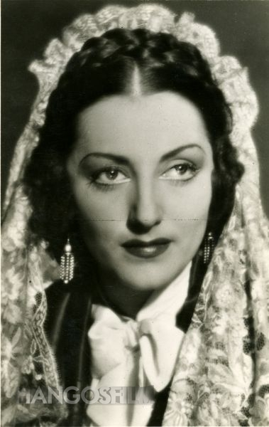

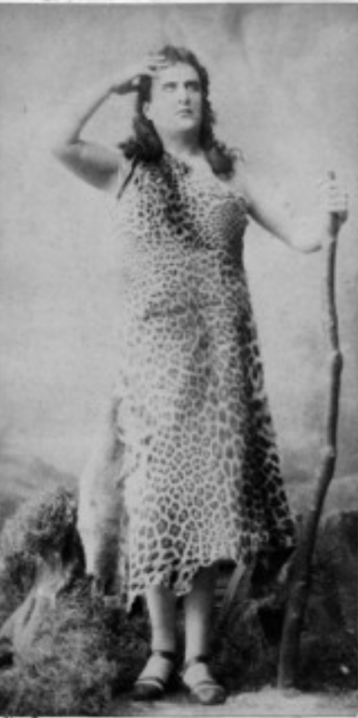
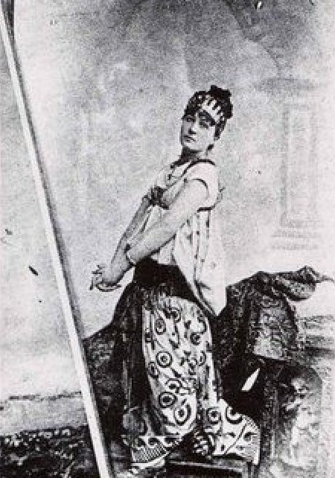
Lukács Margit életrajz (1914-2002)
Gyenes László mint Lucifer
Gyenes László (1875-1921) életrajz és pálya "A színészet pedig a legcsodálatosabb művészet – melyben szellem és test vetekszik, hogy kifejezője legyen életünk szépségének és rútságának egyaránt." (Somlay Artúr jellemzése)
Lucifer Az ember tragédiája központi figurája: a kétely, tagadás és értelem képviselője.
Gyenes az 1883-as ősbemutatótól haláláig alakította a szerepet.
Miért fontos szerep?
mély filozófiai tartalom jelenik meg benne
erős színpadi jelenlét és intellektuális erő
ruhája, mozgása, hanghordozása mind a démoni eleganciát szolgálta
Lucifer alakításában a gonosz és az emberiség iránti együttérzés keveredett, ez tette játékát különlegesen összetetté.
Az utolsó intrikusként tartja számon a színháztörténet, mert a démoni sötét figurákat nagy drámai erővel jelenítette meg.
Színiakadémia: 1933–1936
1937-től a Nemzeti Színház tagja, 1989-től örökös tagja
vendégművészként játszott az Operaház, az Erkel Színház, a Zeneakadémia produkcióiban
2000-től a Pesti Magyar Színház társulatához tartozott
Forrás: Nemzeti Színház Archívum, Magyar Színházi Lexikon, MEK
a Nemzeti Színház színésze – 320 különböző szerepű
karakterszínész, de tragikai mélységgel játszik
fontos szerepei: Jago (Othello), Mefisztó (Faust), Cassius, Számadó juhász
a színháztörténet az „utolsó intrikusként” tartja számon
erős színpadi jelenlét, jellegzetes arcvonások, intellektuális szerepformálás
természetes, szép beszéd — korának kimagasló deklamátora
1883
Ádám: Nagy Imre
Éva: Jászai Mari
Rendező: Paulay Ede

Slide 5


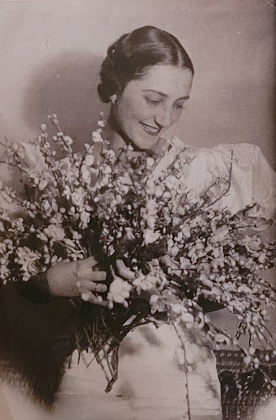
Lukács Margit pályaképe (1914-2002)
Gyenes László, mint Lucifer
Lukács Margit pályája "…elfáradni csak előadás után szabad, s az előadás számomra addig tart, amíg élek."
Lucifer Az ember tragédiája központi figurája: a kétely, tagadás és értelem képviselője
Gyenes az 1883-as ősbemutatótól haláláig alakította a szerepet
Szerep jelentősége:
mély filozófiai tartalom
erős színpadi jelenlét és intellektuális erő
ruhája, mozgása, hanghordozása mind a démoni eleganciát szolgálta
Lucifer alakításában a gonosz és az emberiség iránti együttérzés keveredett, ez tette játékát különlegesen összetetté
Színészi jellemzői:
klasszikus tragika, nagy formátumú színpadi személyiség
erőteljes alt hang, kimért, ugyanakkor szenvedélyes játék
tökéletes beszédtechnika, természetes deklamáció
mély átélés, erős lelki sugárzás
Fontos szerepei:
Antigoné, Éj királynője (Csongor és Tünde),Gertrudis, Elmira a Tartuffe című drámában, Csehov hősnője, Jelena Andrejevna
Shakespeare drámájából: Kleopátra, Lady Macbeth, Olivia
Kodály- Balázs darabjában Cinka Panna
filmekben is szerepelt: Dankó Pista, Fekete hajnal, Te rongyos élet
tanulmányok: Színművészeti Akadémia (1936)
1937-től a Nemzeti Színház tagja, 1989-től örökös tagja
vendégművészként játszott az Operaház, az Erkel Színház, a Zeneakadémia produkcióiban
2000-től a Pesti Magyar Színház társulatához tartozott
1883
Ádám: Nagy Imre
Éva: Jászai Mari
Rendező: Paulay Ede

Slide 6
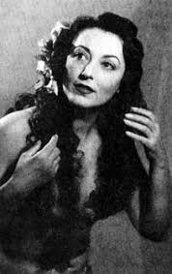

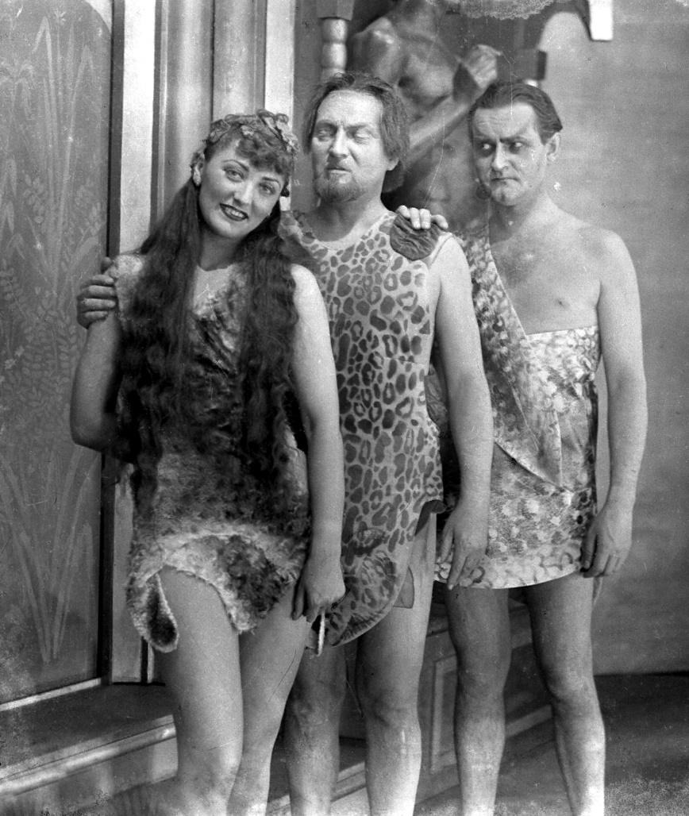
Lukács Margit életrajz (1914-2002)
Lukács Margit, mint Éva „Éva nem egy szerep számomra. Éva az asszony. És én nem váltam meg tőle soha.”
Lukács Margit színészi játéka "…elfáradni csak előadás után szabad, s az előadás számomra addig tart, amíg élek."
1939
Ádám: Abonyi Géza
Lucifer: Kovács Károly
Rendező: Németh Antal
1939-től játszotta Éva szerepét
27 éven keresztül, 7 Ádám és 7 Lucifer mellett
„Örök Éva” – így emlegették a színházi életben
Miért fontos szerep?
Éva az ember érzelmi és erkölcsi dimenzióját képviseli
Lukács Margit alakításában Éva erős, szeretni tudó, ugyanakkor gyarló emberi figura lett
megidézte a női lét örök érvényű kérdéseit: anyaság, hűség, bűn, bűnbocsánat
Színészi jellemzői:
klasszikus tragika, nagy formátumú színpadi személyiség
erőteljes alt hang, kimért, ugyanakkor szenvedélyes játék
tökéletes beszédtechnika, természetes deklamáció
mély átélés, erős lelki sugárzás
További fontos szerepei:
Antigoné, Éj királynője (Csongor és Tünde), Gertrudis (Bánk bán), Elmira (Tartuffe), Csehov hősnője, Jelena Andrejevna (Ványa bácsi)
Shakespeare drámáiból: Kleopátra, Lady Macbeth, Olivia
Kodály Zoltán-Balázs Béla darabjában: Cinka Panna
filmekben is szerepelt: Dankó Pista, Fekete hajnal, Te rongyos élet
Színiakadémia: 1933–1936
1937-től a Nemzeti Színház tagja, 1989-től örökös tagja
vendégművészként játszott az Operaház, az Erkel Színház, a Zeneakadémia produkcióiban
2000-től a Pesti Magyar Színház társulatához tartozott
Forrás: Nemzeti Színház Archívum, Magyar Színházi Lexikon, MEK

Slide 7
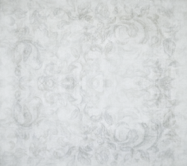
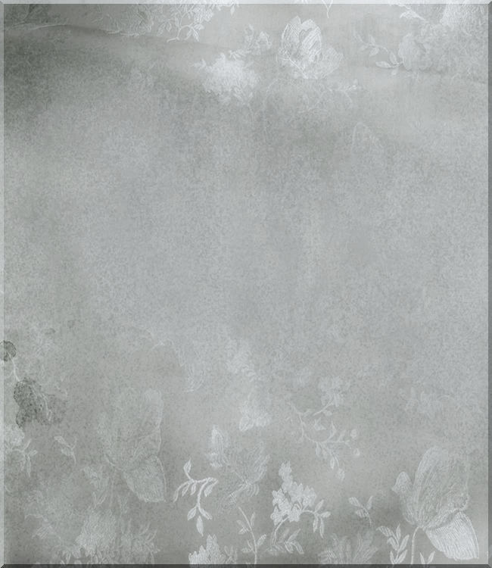
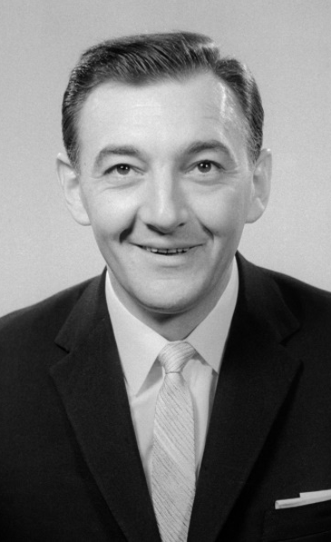
Sinkovits Imre életrajz és pálya 1928-2001
Lukács Margit mint Éva „Éva nem egy szerep számomra. Éva az asszony. És én nem váltam meg tőle soha.”
Lukács Margit pályája "…elfáradni csak előadás után szabad, s az előadás számomra addig tart, amíg élek."
“A művésznek kutya kötelessége a gyötrődés. Ez a legszebb és legnehezebb föladat..."
1928. 09. 21. – 2001. 01. 17.
a magyar színházi élet kiemelkedő alakja, karizmatikus személyiség
tanulmányok: Színház- és Filmművészeti Főiskola (1951)
Nemzeti Színház meghatározó és később örökös tagja
játszott a József Attila Színházban is
Színészi jellemzői:
mély, zengő, „nemzeti” tónusú hang
fegyelmezett, ugyanakkor szenvedélyes alakítás
filozofikus, erkölcsi kérdéseket felvető karakterek
magas fokú intellektus és belső hit tükrőződik játékában
Fontos szerepei:
Mózes, Bánk bán, Prospero (A vihar), Macbeth
filmben: A tizedes meg a többiek, Egri csillagok, Isten hozta, őrnagy úr!
1939
Ádám: Abonyi Géza
Lucifer: Kovács Károly
Rendező: Németh Antal
1939-től játszotta Éva szerepét
27 éven keresztül, 7 Ádám és 7 Lucifer mellett
„Örök Éva” – így emlegették a színházi életben
Miért fontos szerep?
Éva az ember érzelmi és erkölcsi dimenzióját képviseli.
Lukács Margit alakításában Éva erős, szeretni tudó, ugyanakkor gyarló emberi figura lett.
Megidézte a női lét örök érvényű kérdéseit: anyaság, hűség, bűn, bűnbocsánat.
Színészi jellemzői:
klasszikus tragika, nagy formátumú színpadi személyiség
erőteljes alt hang, kimért, ugyanakkor szenvedélyes játék
tökéletes beszédtechnika, természetes deklamáció
mély átélés, erős lelki sugárzás
Fontos szerepei:
Antigoné, Éj királynője (Csongor és Tünde),Gertrudis, Elmira a Tartuffe című drámában, Csehov hősnője, Jelena Andrejevna
Shakespeare drámájából: Kleopátra, Lady Macbeth, Olivia
Kodály- Balázs darabjában Cinka Panna
filmekben is szerepelt: Dankó Pista, Fekete hajnal, Te rongyos élet

Slide 8

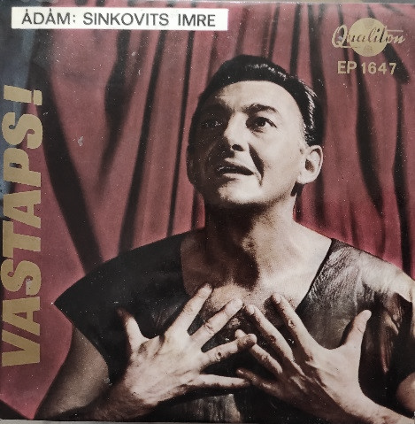
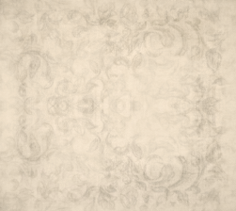
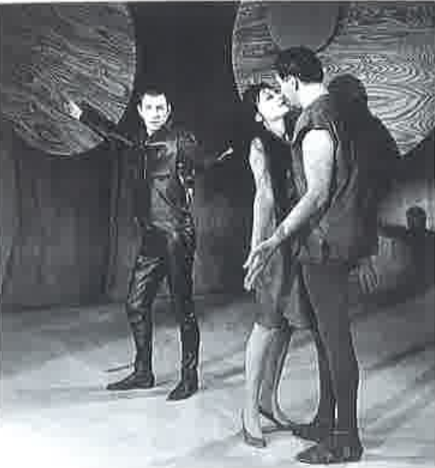
Sinkovits Imre pályaképe 1928-2001
Lukács Margit, mint Éva „Éva nem egy szerep számomra. Éva az asszony. És én nem váltam meg tőle soha.”
Sinkovits Imre, mint Ádám
október 2-án mutatták be (Madách halálának 100. évfordulójára)
Az Úr hangja (1983), a mai Vidnyánszky-féle előadásban is Sinkovits hangja hallható
később Lucifert is eljátszotta
Miért fontos szerep?
Ádám filozofikus, gondolkodó alak, aki az emberiség útját szimbolizálja
a szerep morális küzdelmet és hitbeli válságot is megjelenít
Sinkovits számára karrierje csúcspontja volt
Ádámot nem heroikus, hanem esendő, emberi módon formálta meg, ezzel modern értelmezést adott a klasszikus szerepnek
“A művésznek kutya kötelessége a gyötrődés. Ez a legszebb és legnehezebb föladat..."
A magyar színházi élet kiemelkedő alakja, karizmatikus személyisége.
tanulmányok: Színház- és Filmművészeti Főiskola (1951)
a Nemzeti Színház meghatározó és később örökös tagja
játszott a József Attila Színházban is
Színészi jellemzői:
mély, zengő, „nemzeti” tónusú hang
fegyelmezett, ugyanakkor szenvedélyes alakítás
filozofikus, erkölcsi kérdéseket felvető karakterek
magas fokú intellektus és belső hit tükröződik játékában
További fontos szerepei:
Mózes, Bánk bán, Prospero (A vihar), Macbeth
filmben: A tizedes meg a többiek, Egri csillagok, Isten hozta, őrnagy úr!
1939
Ádám: Abonyi Géza
Lucifer: Kovács Károly
Rendező: Németh Antal
1939-től játszotta Éva szerepét
27 éven keresztül, 7 Ádám és 7 Lucifer mellett
„Örök Éva” – így emlegették a színházi életben
Miért fontos szerep?
Éva az ember érzelmi és erkölcsi dimenzióját képviseli
Lukács Margit alakításában Éva erős, szeretni tudó, ugyanakkor gyarló emberi figura lett
megidézte a női lét örök érvényű kérdéseit: anyaság, hűség, bűn, bűnbocsánat
1964
Éva: Váradi Hédi
Lucifer: Kálmán György
Rendező: Major Tamás

Slide 9

Sinkovits Imre életrajz és pálya 1928-2001
Sinkovits Imre – Ádám: nemzeti hős
Lukács Margit – Éva: ikonikus női szerep, érzelmi mélységgel
Gyenes László – Lucifer: filozófiai ellenpont, demonikus intellektus
Mindhárom szerep a magyar színház pályacsúcsa és egy korszak lenyomata
Korszakok és hatásuk:
Gyenes: 19. sz. végi pátosz és retorika
Lukács: 20. sz. közepi realizmus, nemzeti tradíció
Sinkovits: modern, gondolati és emberközpontú megközelítés
Sinkovits Imre mint Ádám
1964. október 2-án mutatták be a darabot (Madách halálának 100. évfordulójára).
Az Úr hangja is volt (1983), a mai Vidnyánszky-féle előadásban is Sinkovits hangja hallható.
Lucifer szerepét is játszotta később
Miért fontos szerep?
Ádám filozofikus, gondolkodó alak, aki az emberiség útját szimbolizálja
a szerep morális küzdelmet és hitbeli válságot is megjelenít
Sinkovits számára karrierje csúcspontja volt
Ádámot nem heroikus, hanem esendő, emberi módon formálta meg, ezzel modern értelmezést adott a klasszikus szerepnek.
“A művésznek kutya kötelessége a gyötrődés. Ez a legszebb és legnehezebb föladat..."
1928. 09. 21. – 2001. 01. 17.
a magyar színházi élet kiemelkedő alakja, karizmatikus személyiség
tanulmányok: Színház- és Filmművészeti Főiskola (1951)
Nemzeti Színház meghatározó és később örökös tagja
játszott a József Attila Színházban is
Színészi jellemzői:
mély, zengő, „nemzeti” tónusú hang
fegyelmezett, ugyanakkor szenvedélyes alakítás
filozofikus, erkölcsi kérdéseket felvető karakterek
magas fokú intellektus és belső hit tükrőződik játékában
Fontos szerepei:
Mózes, Bánk bán, Prospero (A vihar), Macbeth
filmben: A tizedes meg a többiek, Egri csillagok, Isten hozta, őrnagy úr!
1964
Éva: Váradi Hédi
Lucifer: Kálmán György
Rendező: Major Tamás

Slide 10
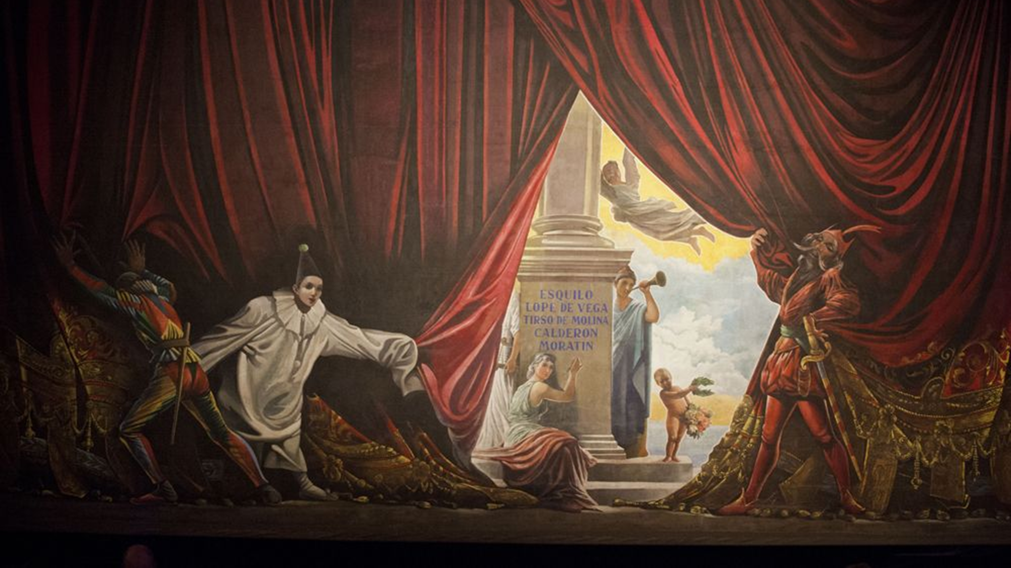
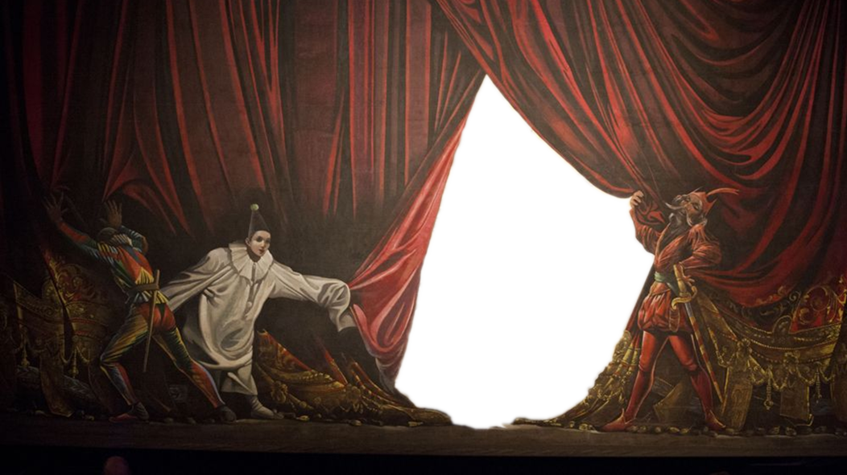
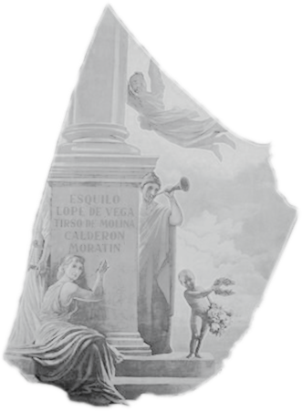
Sinkovits Imre életrajz és pálya 1928-2001
 | Korszakok és hatásuk:
Gyenes László – Lucifer: filozófiai ellenpont, demonikus intellektus | Gyenes: 19. század végi pátosz és retorika
Lukács Margit – Éva: ikonikus női szerep, érzelmi mélységgel | Lukács: 20. század közepi realizmus, nemzeti tradíció
Sinkovits Imre – Ádám: nemzeti hős | Sinkovits: 20. század modern, gondolati és emberközpontú megközelítés
Mindhárom szerep a magyar színház pályacsúcsa és egy korszak lenyomata.
KÖSZÖNJÜK A FIGYELMET!
Forrás: Nemzeti Színház Archívum, Magyar Színházi Lexikon, MEK
Sinkovits Imre, mint Ádám
október 2-án mutatták be (Madách halálának 100. évfordulójára)
Az Úr hangja (1983), a mai Vidnyánszky-féle előadásban is Sinkovits hangja hallható
később Lucifert is eljátszotta
Miért fontos szerep?
Ádám filozofikus, gondolkodó alak, aki az emberiség útját szimbolizálja
a szerep morális küzdelmet és hitbeli válságot is megjelenít
Sinkovits számára karrierje csúcspontja volt
Ádámot nem heroikus, hanem esendő, emberi módon formálta meg, ezzel modern értelmezést adott a klasszikus szerepnek
“A művésznek kutya kötelessége a gyötrődés. Ez a legszebb és legnehezebb föladat..."
1928. 09. 21. – 2001. 01. 17.
a magyar színházi élet kiemelkedő alakja, karizmatikus személyiség
tanulmányok: Színház- és Filmművészeti Főiskola (1951)
Nemzeti Színház meghatározó és később örökös tagja
játszott a József Attila Színházban is
Színészi jellemzői:
mély, zengő, „nemzeti” tónusú hang
fegyelmezett, ugyanakkor szenvedélyes alakítás
filozofikus, erkölcsi kérdéseket felvető karakterek
magas fokú intellektus és belső hit tükrőződik játékában
Fontos szerepei:
Mózes, Bánk bán, Prospero (A vihar), Macbeth
filmben: A tizedes meg a többiek, Egri csillagok, Isten hozta, őrnagy úr!
1964
Éva: Váradi Hédi
Lucifer: Kálmán György
Rendező: Major Tamás

